Slide 1
İŞLETİM SİSTEMİ
İşletim Sistemi Nedir
İşletim Sisteminin Görevleri
Kullanıldığı Yerler
Örnekler

Slide 2
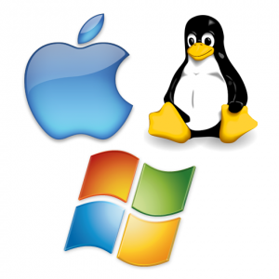
İşletim Sistemi Nedir?
Bilgisayarda çalışan, bilgisayar donanım kaynaklarını yöneten ve çeşitli uygulama yazılımları için yaygın servisleri sağlayan bir yazılımlar bütünüdür.

Slide 3
İşletim Sisteminin Görevleri
Merkezi işlem birimini ayrı işlere yönlendirmek ve yönetmek.
Ana belleği yönetmek.
Harici kayıt cihazlarını yönetmek.
Giriş/çıkışları kontrol etmek.
Bilgisayar sisteminin güvenliği ve kontrolünü sağlamak.
Dosya yönetimini sağlamak.

Slide 4
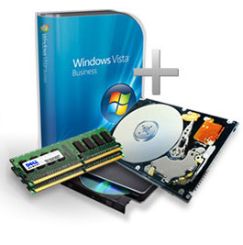
İşletim Sistemi
İşletim sistemi özetle bilgisayardaki tüm donanımların, yazılımların ve dosyaların yönetimini sağlayan en temel yazılımdır.

Slide 5
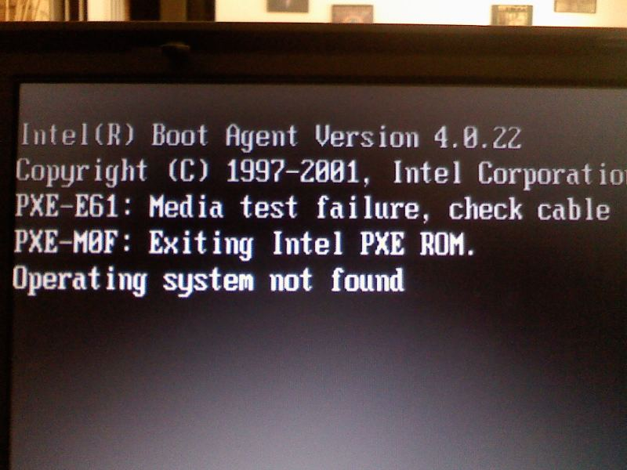
İşletim Sistemi Olmazsa..
İşletim sistemi yüklü olmadan bilgisayar, tablet veya telefonumuzu kullanamayız.

Slide 6
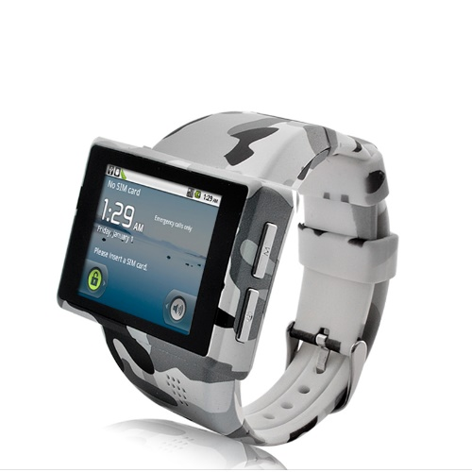
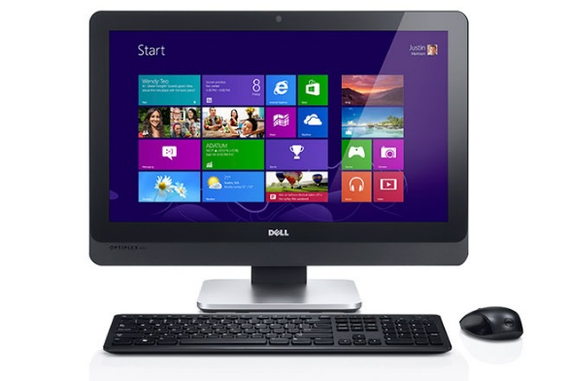
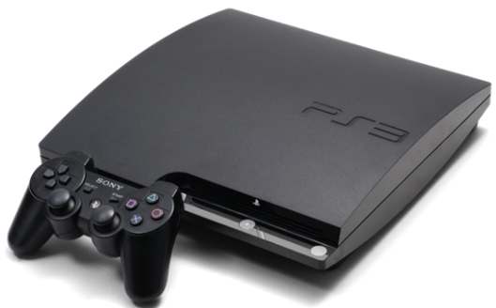
İşletim Sistemi Nerelerde Kullanılır?
İşletim sistemleri bilgisayar, tablet, video oyun konsolları, cep telefonları, web sunucularında, arabalarda, beyaz eşyalarda hatta kol saatlerinin içinde bile yüklü olabilir.

Slide 7
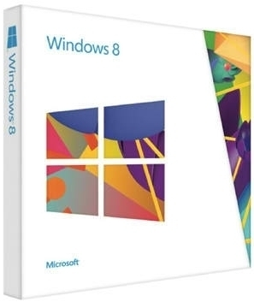
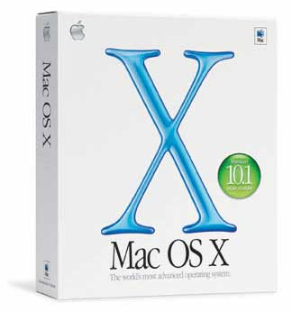
Popüler İşletim Sistemleri
Şimdi masaüstü/dizüstü bilgisayar, tablet ve akıllı telefonlarda en yaygın kullanılan işletim sistemlerini inceleyelim.

Slide 8
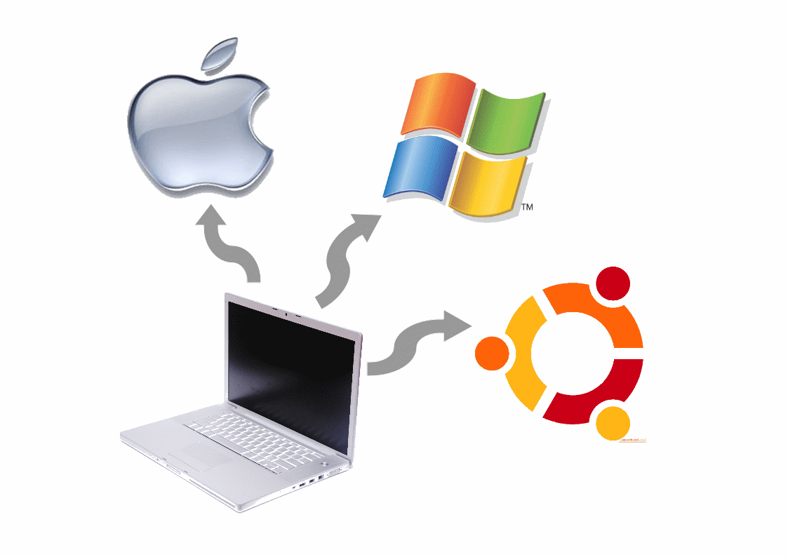
Masaüstü İşletim Sistemleri
Günümüz kişisel bilgisayarında çoğunlukla Windows, MacOS veya Linux işletim sistemleri kullanılır.

Slide 9
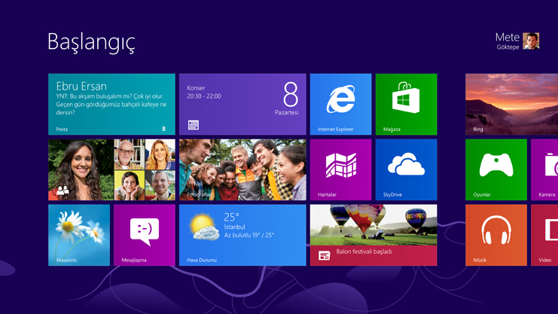
Windows İşletim Sistemi
Microsoft tarafından piyasaya sürülmüş olup en çok kullanılan işletim sistemidir. Windows XP, 7 ve 8 halen kullanılmakta olan sürümleridir.

Slide 10
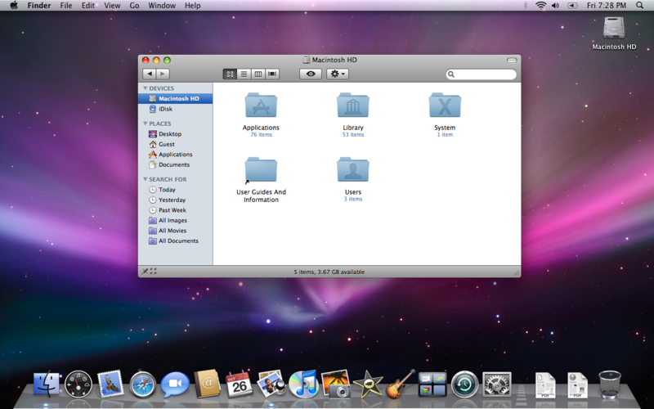
MacOS İşletim Sistemi
Apple şirketine ait işletim sistemidir.

Slide 11
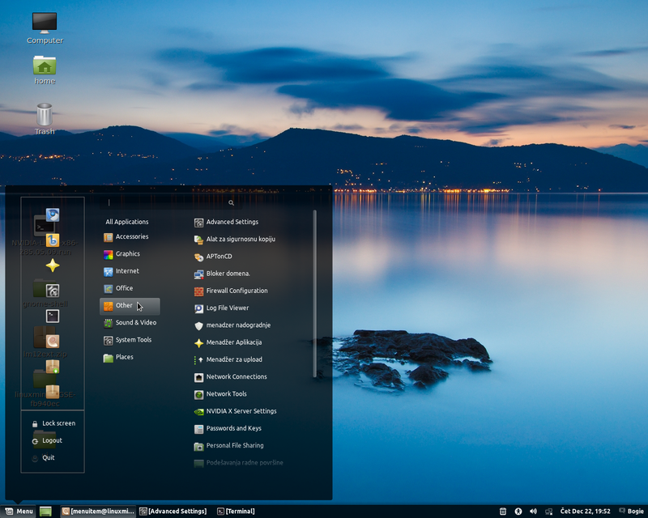
Linux İşletim Sistemi
Linux ücretsiz ve açık kaynak kodlu bir işletim sistemidir.

Slide 12
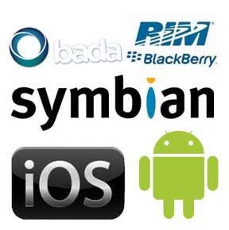
Mobil İşletim Sistemleri
Cep telefonu ve tabletlerde ise Android, iOS ve Windows işletim sistemleri yaygın olarak kullanılır.

Slide 13
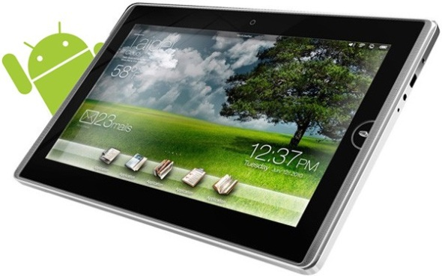
Android İşletim Sistemi
Bugün birçok tablet, akıllı telefon ve hatta kol saatlerinde kullanılan Google’a ait işletim sistemidir.

Slide 14
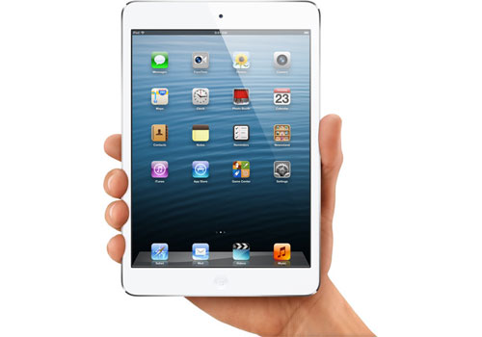
iOS İşletim Sistemi
Apple’ın kendi ürettiği tablet ve telefonlar için çıkardığı işletim sistemidir.

Slide 15
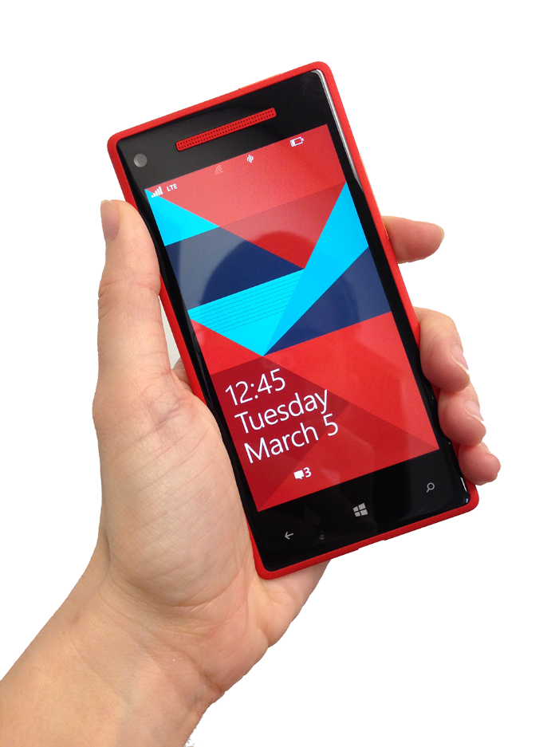
Windows Mobil İşletim Sistemi
Microsoft’un akıllı telefonlar ve tabletler için ürettiği işletim sistemidir.

Slide 16
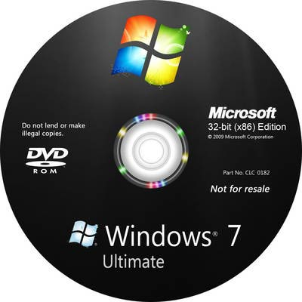
İşletim Sistemi Nasıl Yüklenir?
Üreticiden sağlanan veya satın alınan CD/DVD veya USB disk kullanılarak işletim sistemi bilgisayarlara kurulabilir.
Kurulacak bilgisayarın donanımları işletim sistemini desteklemelidir.

Slide 17
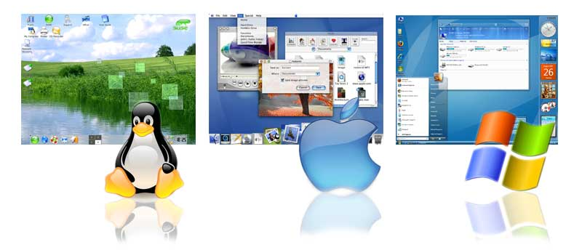
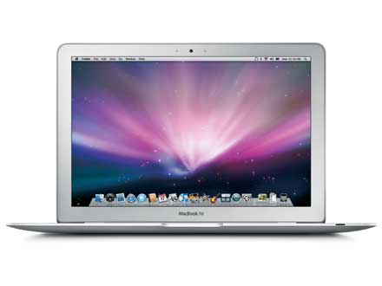
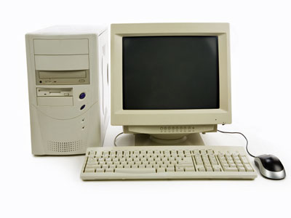
Hangi İşletim Sistemi?
İşletim sistemi seçerken bilgisayarın teknik özellikleri, yükleyeceğimiz yazılımlar, fiyat, kullanım kolaylığı gibi etmenlere dikkat etmeliyiz.
Çok eski bir bilgisayara yeni bir işletim sistemi, ya da yeni bir bilgisayara eski bir işletim sistemi yüklersek bilgisayarımızdan alacağımız verim düşebilir.

Slide 18
SON
Teşekkür ederim.

